Slide 1
COMITE D’ORIENTATION ET DE SUIVI DE
LA FORMATION DOCTORALE
C.O.S. des ED
Vendredi 10 Septembre 2010

Slide 2
Ordre du jour
Introduction générale
Discussion préparatoire à la finalisation du document d’évaluation des ED
Discussion en vue de préparer la visite d’évaluation des membres de l’AERES
Point sur LUNAM DOCTEUR
Collaboration avec l’Association Bernard Grégory
Modalités d’accord de subventions aux ED
Réunion du COS 10 sept 2010

Slide 3
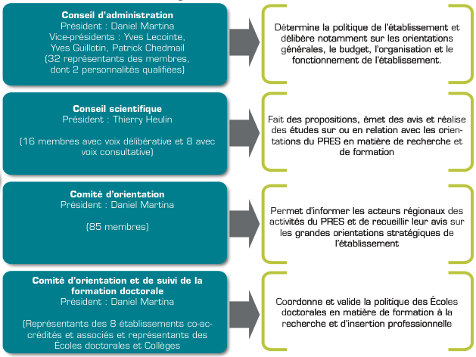
Les instances de L’UNAM
Réunion du COS 10 sept 2010

Slide 4


L’UNAM, des missions spécifiques
La gestion coordonnée de la formation doctorale
Les études et l’ingénierie de l’insertion professionnelle
Cf : Décret no 2008-1561 du 31 décembre 2008 portant création de l’établissement public de coopération scientifique
« Université Nantes Angers Le Mans »
Equipe (1,75 etp):
  Laurent Lescaudron, chargé de mission
  Corinne Miral, chargée de mission
  Géraldine Laverdan, chargée d’études
  Secrétariat
Réunion du COS 10 sept 2010

Slide 5
Le rôle du COS
Propose la désignation du directeur de l’ED et des directeurs adjoints, cette proposition ayant été préalablement soumise pour avis aux conseils scientifiques des établissements
co-accrédités ou associés et au conseil de l’ED conformément à l’article 10 de l’arrêté du 7août 2006,
Examine et valide le programme d’actions de l’ED,
Constitue le lieu de partage entre la politique de formation
à la recherche et à l’insertion professionnelle des ED régionales et les politiques propres des établissements accrédités ou associés.
Cf : Convention entre les établissements ayant pour objet l’organisation et le fonctionnement de l’ED
Réunion du COS 10 sept 2010

Slide 6
Evaluation des ED - AERES
1ère phase 15 octobre : Mise en expertise des dossiers
Typologie du dossier de chaque ED :
  Document « chapeau » L’UNAM/CD (mutualisation)
  Rapport de l’ED
  Annexe du CD relatif à chaque ED (spécificités)
Pour ED P. Couvrat : Document « chapeau » L’UNAM/CD en annexe du dossier
Réunion du COS 10 sept 2010

Slide 7

Evaluation des ED - AERES
2ème Phase : Visite des membres de l’AERES
  2ème tranche de la vague B : 15, 16 et 17 décembre 2010
Déroulement de la visite
  Présentation générale : ½ Journée
  Visite de chaque ED (½ Journée) suivant la thématique
      3 comités d’experts et si nécessaire, formation de comité mixte
      Sciences Humaines et Sociales / Droit Economie Gestion → 2 ED (SCE, DEGEST)
      Sciences et Techniques → 4 ED (SPIGA, 3MPL, CEI et STIM)
      Science de la Vie et Ecologie → 2 ED (BS et VENAM)
Réunion du COS 10 sept 2010

Slide 8
Evaluation des ED - AERES
Déroulement de la visite (suite)
  Visite de chaque ED par un comité sur ½ journée (3h à 4h)
Présentation de l’ED et de sa politique par son directeur devant le comité en présence des membres du conseil de l’ED et des représentants des établissements (20 minutes).
Discussion avec les membres du conseil en présence du directeur et des représentants des établissements (40 minutes).
Discussion avec des représentants des doctorants, hors de la présence du directeur, allant au-delà des seuls membres étudiants du conseil de l’ED (1 heure 20 minutes).
Première discussion à huis clos du comité (20 minutes).
Discussion avec le directeur de l’ED seul (30 minutes).
Discussion finale à huis clos.
Coordination PRES avec l’AERES en liaison
avec les ED/CD (équipe projet)
Réunion du COS 10 sept 2010

Slide 9
LUNAM DOCTEUR
Outil de mutualisation
  Inscription administrative du doctorant,
  Suivi du doctorant,
  Comité de suivi de thèse,
  Soutenance de thèse,
  Gestion et suivi des formations,
  Aide à l’insertion professionnelle des docteurs,
  Suivi des docteurs en interaction avec la plateforme ABG.
Réunion du COS 10 sept 2010

Slide 10
LUNAM DOCTEUR
Calendrier
  Mise en fonction : premier trimestre 2011
2 instances
  Equipe projet
  Comité de pilotage
Maîtrise d’oeuvre Université de Nantes (SIG)
  Aide de l'UEB
  Vacations : aspiration de données
Réunion du COS 10 sept 2010

Slide 11
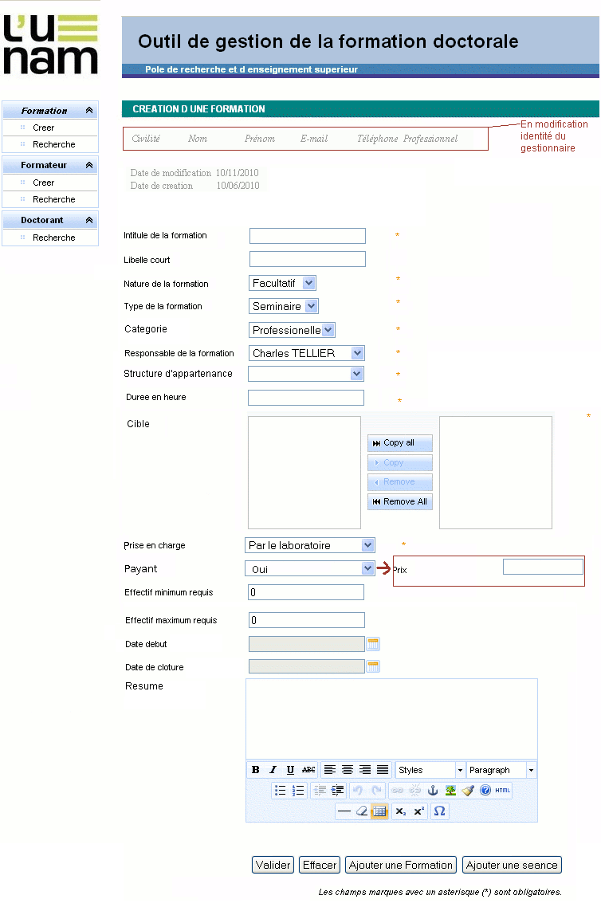
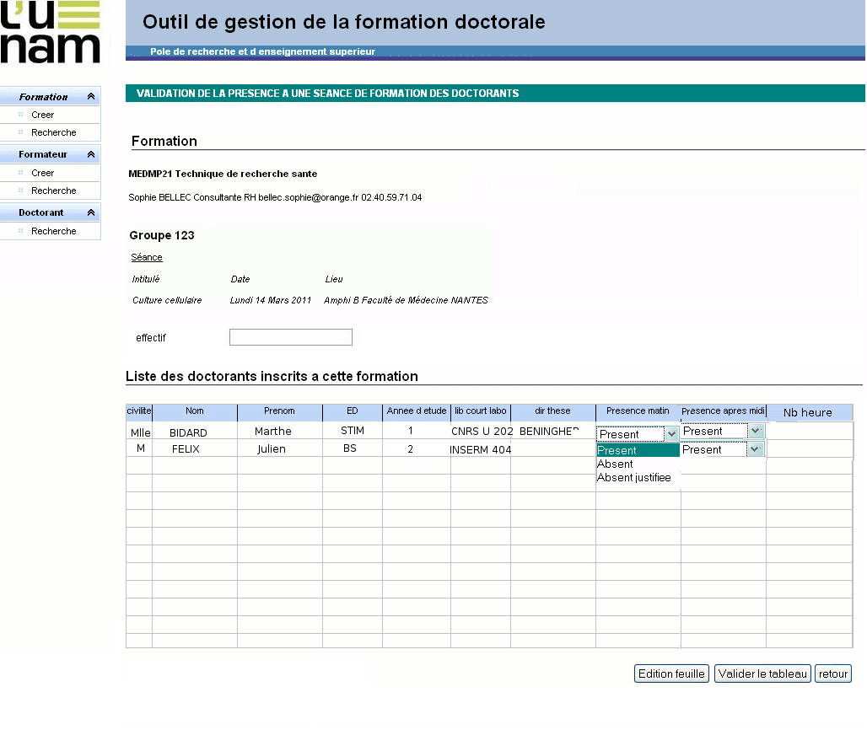
LUNAM DOCTEUR
Présentations d’écrans
Versant « Administrateurs »
Réunion du COS 10 sept 2010

Slide 12
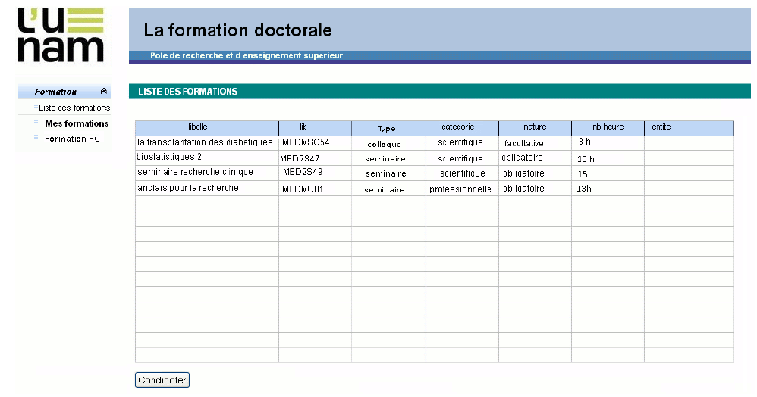
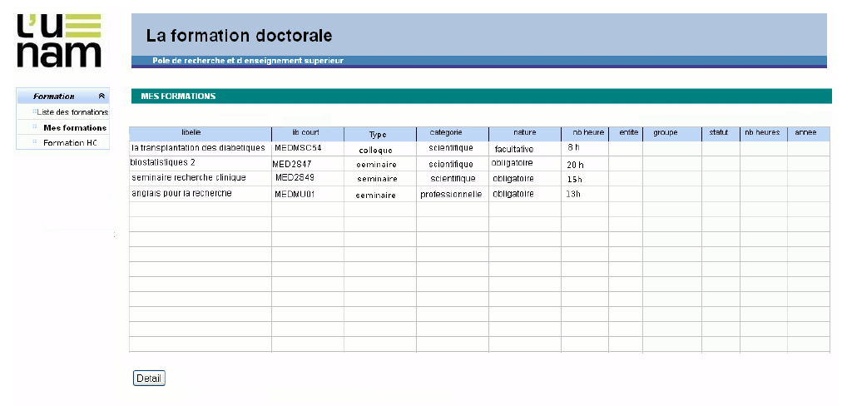
LUNAM DOCTEUR
Présentations d’écrans
Versant « Etudiants »
Réunion du COS 10 sept 2010

Slide 13
LUNAM DOCTEUR
Macro Planning :
  Juin 2010 : module « Inscription aux formations »,
  Septembre 2010 : module « Inscription en doctorat »,
  Octobre 2010 : module « Comité de suivi de thèse »,
  Novembre 2010 : module « Soutenance de thèse »,
  Novembre 2010 : module « Insertion Professionnelle »,
  Janvier 2011 : Livraison du logiciel et vérification d’aptitude,
  Février 2011 : Mise en fonction du logiciel LUNAM DOCTEUR.
Réunion du COS 10 sept 2010

Slide 14
PLATEFORME INTERACTIVE POUR L’INSERTION PROFESSIONNELLE
Une solution de suivi intégrée des docteurs
Objectifs :
  Permet une meilleure collaboration entre acteurs,
  Facilite et accélère la circulation de l’information,
  Met en œuvre des dispositifs de veille et d’innovation,
  Facilite les projets transversaux,
  Renforce la visibilité et l’attractivité des différents acteurs,
  Met à disposition des outils de gestion de contenus.
Mise en œuvre :
  Mise en place d’un comité de pilotage,
  Calendrier d’actions.
Réunion du COS 10 sept 2010

Slide 15
Une première collaboration : l’Association Bernard Gregory
Page personnalisable
Centraliser l'information disponible sur le PRES (offres de thèse, d'emplois, actualité...)
Offres de thèse
Exportation et affichage des offres de thèse du PRES avec mise à jour permanente (flux XML, RSS...)
Animation de communautés
Forums, thèmes communs…
Offres d'emploi, profils de docteurs et doctorants
Exportation et affichage des offres d’emplois avec mise à jour permanente (flux XML, RSS...)
Site de l'ABG
Site du PRES
Visibilité
Visibilité, référencement dans un réseau national et international, mises en valeurs
Statistiques
Indicateurs de performance et d’activité
Intégration des fonctionnalités ABG sur les sites internet et intranet du PRES
Dépôt de CV, d'offres de thèse et d'emploi...
Techniquement :
  Des échanges entre sites (ABG↔PRES)
      Echanges de données informatiques (Flux RSS, Web Services…)
      Echanges « Sur mesure »
Réunion du COS 10 sept 2010

Slide 16
La collaboration avec l’Association Bernard Gregory
Les engagements :
  Documents de contractualisation
      Convention ABG / PRES
      Charte d’utilisation de la plateforme
      Coût financier :
      Adhésion : 500€/an
      Contribution à la plateforme : 3000€/an
Le planning :
  Séminaire sur l’accompagnement des docteurs avec l’ABG,
  13 et 14 septembre 2010.
  Première réunion du comité de pilotage PRES en octobre 2010.
Réunion du COS 10 sept 2010

Slide 17
SUBVENTION D’ACTIONS SPECIFIQUES des ED et des CD
Périmètre :
  Opérations d’animation de la formation doctorale
      Journée d’accueil des doctorants
      Journées scientifiques ou professionnalisantes
      Forum des doctorants
      Doctoriales
      …
Réunion du COS 10 sept 2010

Slide 18
SUBVENTION D’ACTIONS SPECIFIQUES des ED et des CD
Modalités :
  Plan d’actions sur l’année universitaire avec :
      Programme détaillé des différentes opérations proposées
      Les budgets afférents
  Courrier d’accompagnement motivant la demande
Réunion du COS 10 sept 2010

Slide 19
SUBVENTION D’ACTIONS SPECIFIQUES des ED et des CD
Calendrier :
  Classiquement :
      Fin mai : dépôt des demandes des ED au PRES
      Fin juillet : Réponse aux ED et CD
  Pour l’année 2010-2011 :
      15 octobre : dépôt des demandes des ED au PRES
      Fin novembre : Réponse aux ED et CD
Réunion du COS 10 sept 2010

Slide 20
COMITE D’ORIENTATION ET DE SUIVI DE
LA FORMATION DOCTORALE
C.O.S. des ED
Merci de votre attention
Vendredi 10 Septembre 2010

